Slide 1
虹软 让视界从此不同

Slide 2







虹软是全球计算机视觉行业领先的软件服务提供商
为行业客户提供
一站式视觉解决方案
服务全球化
多区域研发中心与商业中心
市场认可度高
技术、人才、专利
二十余年沉淀
三星
华为
小米
……
Sony
美的
……

Slide 3
虹软核心价值
原创驱动
客户导向
20 多年在数字影像及计算机视觉人工智能领域的长期研发投入，积累了大量底层算法。
在技术的产品化过程中，结合行业需求，整合各类算法，与全球消费电子领导厂商深度合作，实现了核心技术的更新迭代和产品的持续创新。
以客户为导向的研发体系。
高效益的研发力量使虹软与全球竞争对手区别开来。
为全球客户带来更好的体验和真正的价值
持续创新
产品化能力强
持续30%以上的收入投入到研发中，从而提高我们的竞争力，同时，推动行业和技术的进步。
在既定硬件基础上，能够在不牺牲性能和用户体验前提下，在功耗及综合技术等指标上达到行业领先水平。
技术具有通用性和延展性，大量模块化的产品和底层算法库能够快速用于开发新产品或各类行业应用。
与高通、联发科、arm等产业链顶尖企业长期合作，平台优化能力强。

Slide 4





为智能设备提供全品类视觉技术
视觉认知技术
物体识别技术
图像深度恢复技术
场景识别技术
3D景深摄像头深度恢复技术
双目立体视觉深度恢复技术
看得见
人像与人体视觉技术
看得懂
人脸识别技术
影像增强技术
人像技术
倍增
效应
暗光高清拍摄技术
美颜技术
看得清
体感技术
HDR拍摄技术
防抖拍摄技术
眼球跟踪技术
手势识别与跟踪技术
全景立体成像技术
看得享受
AR/VR 技术
全景拼接技术
看得广
720°/ 3D VR成像技术
3D立体成像技术
vSLAM 技术
光照估计技术

Slide 5





为产业提供一站式视觉解决方案
……
智能手机
智能汽车
智能家居
智能保险
智能零售
高性能
低功耗
低成本
Performance
Power
Price
工程化
平台优化
硬件优化
算法优化
核心技术

Slide 6





智能手机视觉解决方案
全方位支持
单摄像头智能手机
多摄像头智能手机
深度相机智能手机
光学变焦
人像拍摄
AR & VR 特效
Face ID
Avatar
3D 建模
人体交互
手势交互
场景识别
影棚特效
人脸特效
滤镜特效
夜景拍摄
移动拍摄
全景拍摄
HDR 拍摄
相机标定
智能自拍
…

Slide 7
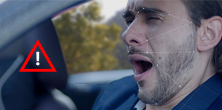
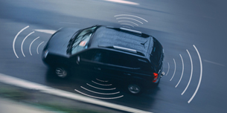
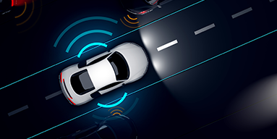
智能汽车视觉解决方案
支持不同类型集成-前装 / 后装
DSM
驾驶员状态监控系统
ADAS
智能驾驶辅助系统
BSD
盲区检测
内：驾驶员监控
前：车辆、行人与车道线
盲区：行人、车辆、障碍物
典型功能：
视觉技术：
典型功能：
视觉技术：
典型功能：
视觉技术：
驾驶员疲劳检测
驾驶员分心检测
安全带、方向盘
驾驶员认证授权
紧急制动，自动巡航
控制速度
控制方向
人脸检测与识别
人脸面部分析
姿势检测
行人和车辆检测
车道检测
灯光控制
交通标识识别
盲区检测
后碰撞警告
倒车影像提示
图像拼接
图像矫正
物体检测
标记检测
停车位检测
障碍物检测
移动物体检测

Slide 8

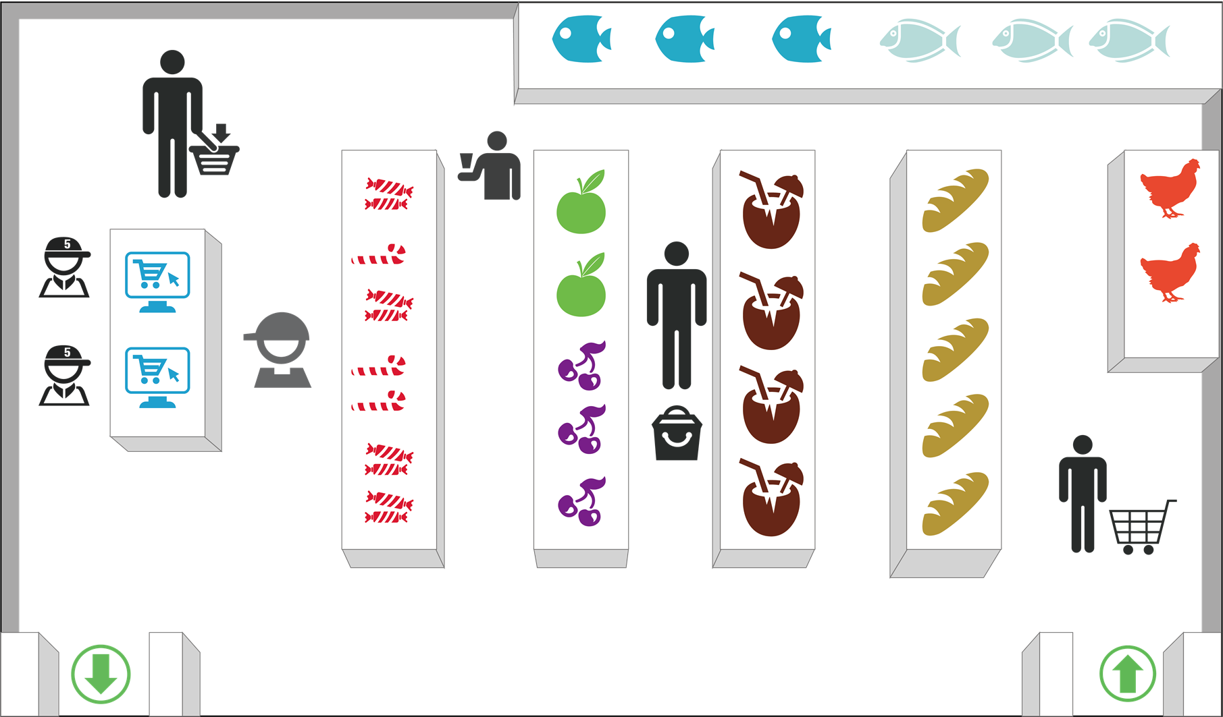
智能零售视觉解决方案
智能货架识别方案
（虹软货品识别模组）
虹软货品识别模组
(AI收银结算台)
商业场景
人脸离线SDK库
虹软人脸
（出入口人脸识别方案）
虹软体态分析算法
(智能货架方案)
虹软人脸识别
（会员识别/人脸支付）

Slide 9


人脸识别
人证核检
活体检测
……
离线式SDK 免费开放
Android
Windows
Linux
iOS
应用套件 ( 应用软件支撑 )
开发套件 （ 软硬件支撑 ）
视觉智能开放平台
智能楼宇
智慧校园
建筑工地
智能政务
新零售
机器人
智慧酒店
智慧景区
交通出行
……
智能办公
智慧金融
APP应用

Slide 10
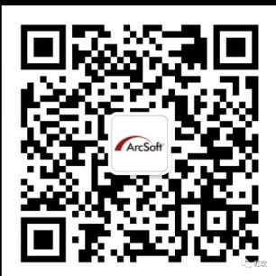
THANKS！
公司地址：中国 · 杭州市西斗门路3号天堂软件园A幢23楼
商务电话：0571-28121115
商务邮箱：partners@arcsoft.com
www.arcsoft.com.cn
官方微信二维码

